Slide 1
Проблема
Представьте, что вам нужно написать программу, которая:
сканирует матричную клавиатуру
иногда генерирует синусоидальные сигналы
общается по UART’у
реагирует на нажатие нескольких кнопок
заказчик может добавить (или убрать) функционал в произвольный момент времени
Как это сделать?

Slide 2
Как делать несколько вещей одновременно?
Взять отдельный процессор под каждую задачу (или один многоядерный процессор?)
НО:
Задач может быть очень много
PC каким-то образом запускает десятки приложений даже на одноядерном процессоре
Постоянно (и «достаточно быстро») переключаться между разными задачами:
Сделать кусочек задачи 1
Сделать кусочек задачи 2
Сделать еще кусочек задачи 1...

Slide 3
Варианты
Просто написать все одним куском, тщательно подогнать все времена срабатывания для каждой строки. И рвать на себе волосы, если придется что-то поменять.
Изобрести свой принцип, позволяющий как-то разделять разные задачи (и безболезненно добавлять новые).
Использовать один из уже известных принципов:
Конечные автоматы
Протопотоки
Сопрограммы
Операционную систему

Slide 4
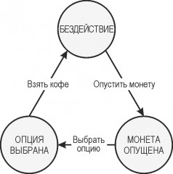
Конечный (кофейный) автомат

Slide 5
Конечные автоматы
Конечный автомат – «штука», которая может находится в конечном количестве состояний.
Каждая задача описывается в терминах конечного автомата, например:
сканирование первого столбца клавиатуры
сканирование второго столбца
сканирование третьего столбца
Типовая реализация:
это функция, внутри которой static переменная – состояние автомата
в функции есть switch по этой переменной
внутри каждого case состояние может меняться на какое-то другое
внутри main’a все задачи по очереди вызываются в бесконечном цикле

Slide 6
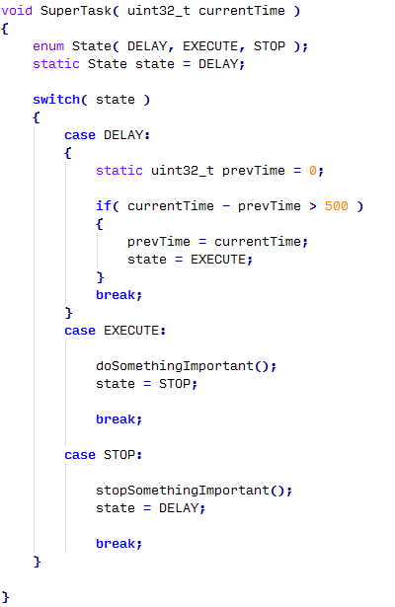

Slide 7
Операционная система
А что это такое?
Нет, это не графический интерфейс, не окна, не сетевой стек и не поддержка монитора и мышки.
В операционной системе всего этого может не быть.
В самом минимальном минимуме операционная система дает нам многозадачность!
Грубо говоря, она дает нам возможность писать простой код, в котором переключение между задачами уже реализовано.

Slide 8
Многозадачность и многопоточность
В некоторых ОС (windows, linux, android, ios..) есть понятие «приложение» - некая отдельная программа, выполняющая относительно узкую задачу.
Приложения относительно редко взаимодействуют друг с другом. Одновременно может работать несколько десятков приложений.
Внутри каждого приложения могут быть потоки (threads) выполнения – потоки взаимодействуют друг с другом постоянно, обычно их относительно мало (до десяти).
Т.е. многопоточность – это многозадачность внутри задачи.
В ОС для встраиваемых систем программа, как правило, всего одна и понятия «приложения» нет. Поэтому задачи в такой ОС аналогичны потокам внутри одного приложения.

Slide 9
Многозадачность
Бывает:
невытесняющая (кооперативная):
каждая задача отдает управление сама, его никто не отбирает
вытесняющая (preemptive):
диспетчер может отобрать управление и передать его другой задаче
Вытесняющая бывает:
с круговой диспетчеризацией (round-robin, time-slicing)
каждой задаче выдается период времени, чтобы поработать
приоритетная
текущую задачу может прервать только задача с более высоким приоритетом

Slide 10
Вытесняющая многозадачность
Как же реализовать вытесняющую многозадачность, как написать диспетчер задач, который может в нужный момент времени прервать выполнение текущей задачи?
Как правило, настраивается системный таймер, и в прерывании от этого таймера через равные промежутки времени (системные тики) вызывается диспетчер.
Диспетчер может быть вызван непосредственно или по другим прерываниям.
Как диспетчеру отобрать управление у одной задачи и отдать его другой? Ведь возврат из обработчика прерывания произойдет в то место, которое было прервано!
Нужно подменить адрес возврата :)
А как при этом не попортить локальные переменные, которые лежат в стеке?
Каждой задаче нужен отдельный стек.

Slide 11
Операционные системы
Бывают:
Общего назначения
Реального времени (RTOS)
А что такое «реальное время»?
Это означает, что «все задачи выполняются вовремя, в срок». Срок может быть и 5 наносекунд и 5 часов, в зависимости от задачи.
Реальное время не означает «очень быстро».
Встраиваемые системы как правило являются системами реального времени.
Реальное время бывает:
жесткое (hard)
c допусками (soft)
комбинированное (firm)

Slide 12
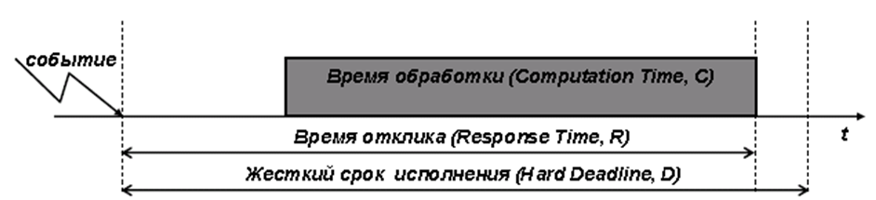
Жесткое реальное время
Если событие не обработано в срок – возникает фатальный отказ системы!
Примеры:
автомобильная электроника (АБС, подушки безопасности)
медицинская техника
атомная энергетика

Slide 13
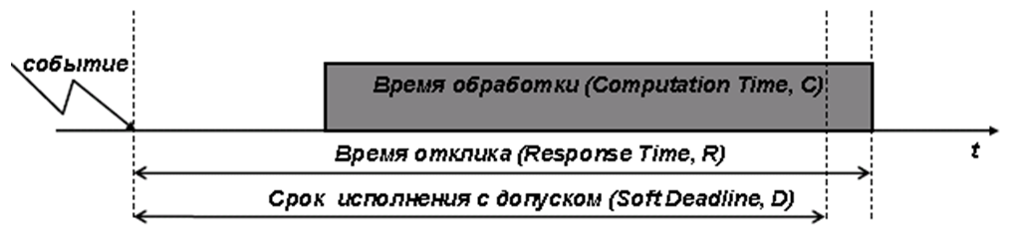
Реальное время с допусками
Если события не обработаны в срок, то система работает «хуже».
Примеры:
сервер базы данных
потоковое аудио/видео

Slide 14
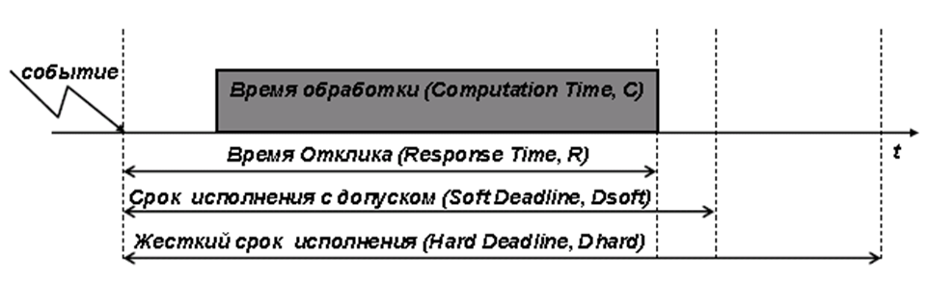
Комбинированное реальное время
«Мягкий» срок иногда можно нарушать, жесткий – нельзя никогда.
Примеры:
мультимедиа приложения
игры

Slide 15
Операционные системы реального времени (ОСРВ, RTOS)
VxWorks, FreeRTOS, uC/OS, Embox, RTLinux, QNX...
Мы будем рассматривать uC/OS II. Это операционная система для встраиваемых систем.
В ней:
вытесняющая приоритная многозадачность, 255 приоритетов
«масштабируемость» – ненужная функциональность выключается условной трансляцией
каждая задача (task) создается из функции языка С

Slide 16
Многозадачность в uC/OS II
задачи могут находится в нескольких состояниях:
активная (которая выполняется в данный момент)
готовая к выполнению
ожидающая какого-то события
неактивная
у всех задач разный приоритет, 0 – самая важная, 254 – самая неважная
Основное правило вытеснения в uC/OS:
В каждый момент времени выполняется самая важная задача, которая готова к выполнению.
Она будет выполнятся столько, сколько потребуется (или пока более важная задача не будет готова).
Почему задача может быть не готова к выполнению?
Она может ждать какого-то события или ждать, пока пройдет промежуток времени.

Slide 17
Как пользоваться uc/OS
Как и большинство ОС для микроконтроллеров, ее не нужно устанавливать. Вы просто включаете нужные файлы в свой проект (или берете проект-прототип).
Чтобы создать задачу, нужно:
Убедиться, что доступно нужное кол-во приоритетов (OS_LOWEST_PRIO в файле os_cfg.h)
Создать глобальный статический массив для стека, тип массива д.б. OS_STK[]
Создать функцию, на основе которой будет создана задача
Вызвать функцию OSTaskCreate

Slide 18
Как создать задачу
Функция, из которой создается задача должна:
возвращать void и принимать 1 аргумент типа void *
внутри нее должен быть бесконечный цикл, возврата через return быть не должно
внутри бесконечного цикла должен быть хотя бы один системный вызов – т.е. вызов функции ОС, который переведет эту задачу в состояние ожидания

Slide 19
Несколько функций ОС
OSTaskCreate – создает задачу
OSTaskDel – удаляет задачу
OSTimeDlyHMSM – усыпляет задачу на промежуток времени (часы, минуты, секунды, миллисекунды)

Slide 20
Формальности
Все функции и макросы ОС начинаются на OS.
Все настройки ОС находятся в файле os_cfg.h.
От вас требуется:
Если вы создаете функцию, которая будет задачей, в ее имени должно быть слово «task».
Если вы создаете массив под стек, пусть в его имени будет слово «stack».
Все ваши константы, имеющие отношения к задачам (размеры стеков, приоритеты и т.д.) должны лежать в файле app_cfg.h

Slide 21
В чем подвох?
Казалось бы, многозадачность несет только радость и облегчает жизнь:
код становится модульным
можно делать много разных вещей одновременно
безболезненный переход на многоядерные процессоры
Все ли так хорошо?
Нет.
Многозадачность решает одни проблемы, но приносит другие:
требуется изменить способ мышления и составления алгоритма
отладка усложняется
программа увеличивается в размере
требуется больше оперативной памяти
системные тики занимают процессорное время
переполнения стека становятся гораздо интереснее
состояние гонки
инверсия приоритетов
сложности доступа к общим ресурсам из разных задач

